Slide 1
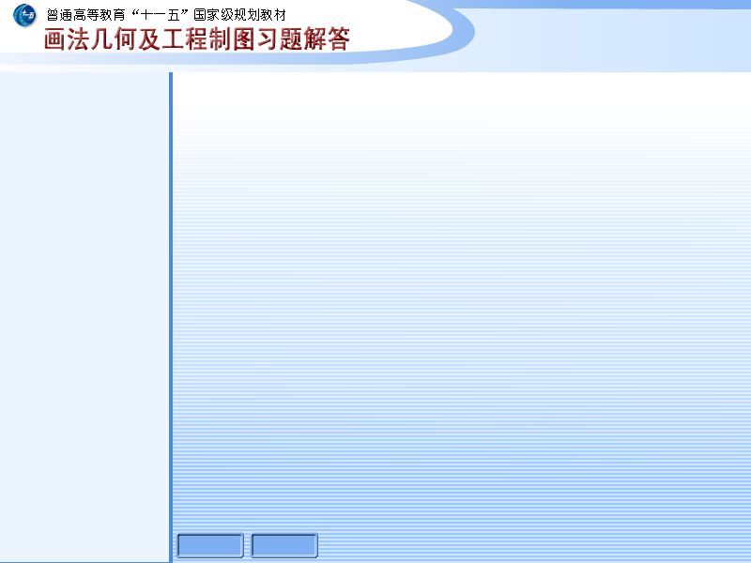
使用说明
《画法几何及工程制图习题解答》使用说明
本习题解答与许睦旬主编的《画法几何及工程制图习题集》配套使用，包括“习题题目”、“习题答案”、“立体模型”、“装配动画”和“拆卸动画”等内容。
使用前需要安装 Autodesk Design Review 2009 软件 。
使用时通过左侧的导航条可进入相应的章节。在图片和页码导航区点击某一图片或页码（与纸介习题集页码相同）可进入相应习题界面。
在浏览习题、答案和立体模型时，可根据需要通过以下操作查看图形和模型。
（1）观看平面图时，一般可直接推动鼠标滚轮进行缩放操作，压住滚轮或左键拖动鼠标可进行平移操作。
（2）观看立体模型时，可利用工具栏上的工具按钮进行旋转、缩放、投影视图和剖切等操作。
（3）装配图配有工作原理和装配动画的avi文件，可由播放媒体进行播放。
下一页

